Slide 1

法律声明
本课件包括：演示文稿，示例，代码，题库，视频和声音等，小象学院拥有完全知识产权的权利；只限于善意学习者在本课程使用，不得在课程范围外向任何第三方散播。任何其他人或机构不得盗版、复制、仿造其中的创意，我们将保留一切通过法律手段追究违反者的权利。
课程详情请咨询
  微信公众号：小象
  新浪微博：ChinaHadoop

Slide 2
第八课 搜索
林沐

Slide 3
1.5道经典深度优先搜索与宽度优先搜索相关题目
例1:岛屿数量(medium)(深搜、宽搜)
例2-a:词语阶梯(medium)(宽搜、图、哈希表)
例2-b:词语阶梯2(hard)(记录路径的宽搜、图、哈希表)
例3:火柴棍摆正方形(medium)(回溯深搜、位运算)
例4:收集雨水2(hard)(带优先级的宽度优先搜索、堆)
2.详细讲解题目解题方法、代码实现
内容概述

Slide 4
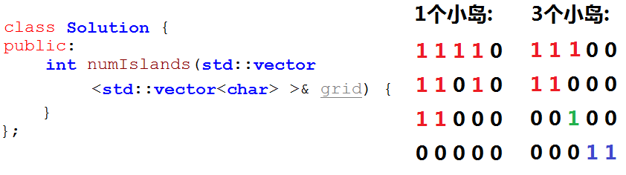
例1:岛屿数量
用一个二维数组代表一张地图，这张地图由字符“0”与字符“1”组成，其中“0”字符代表水域，“1”字符代表小岛土地，小岛“1”被水“0”所包围，当小岛土地“1”在水平和垂直方向相连接时，认为是同一块土地。求这张地图中小岛的数量。
选自 LeetCode 200. Number of Islands
https://leetcode.com/problems/number-of-islands/description/
难度:Medium

Slide 5
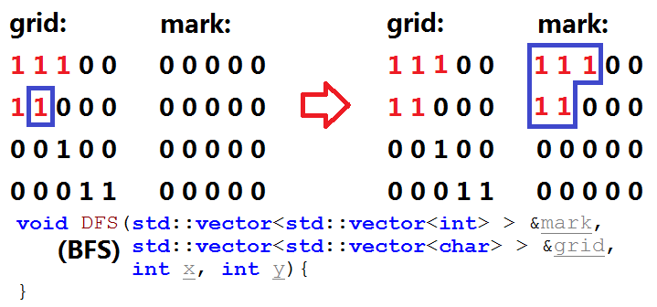
例1:思考与分析:搜索独立小岛
给定该二维地图grid，与一个二维标记数组mark(初始化为0)，mark数组的每个位置都与grid对应，设计一个搜索算法，从该地图中的某个岛的某个位置出发，探索该岛的全部土地，将探索到的位置在mark数组中标记为1。
思考:
如何设计一个深度优先搜索(DFS)来解决上述问题？
如何设计一个宽度优先搜索(BFS)来解决上述问题？

Slide 6
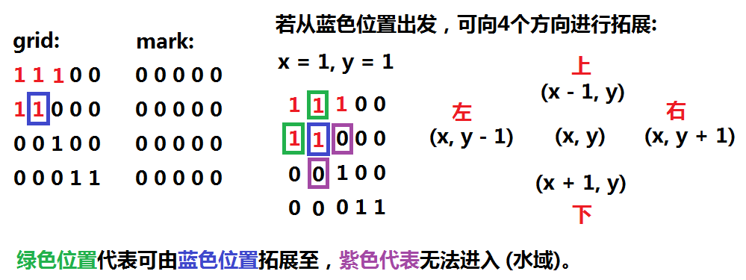
1.标记当前搜索位置已被搜索(标记当前位置的mark数组为1)。
2.按照方向数组的4个方向，拓展4个新位置newx、newy。
3.若新位置不在地图范围内，则忽略。
4.如果新位置未曾到达过(mark[newx][newy]为0)、且是陆地(grid[newx][newy]为"1")，继续DFS该位置。
例1:算法思路(DFS)

Slide 7
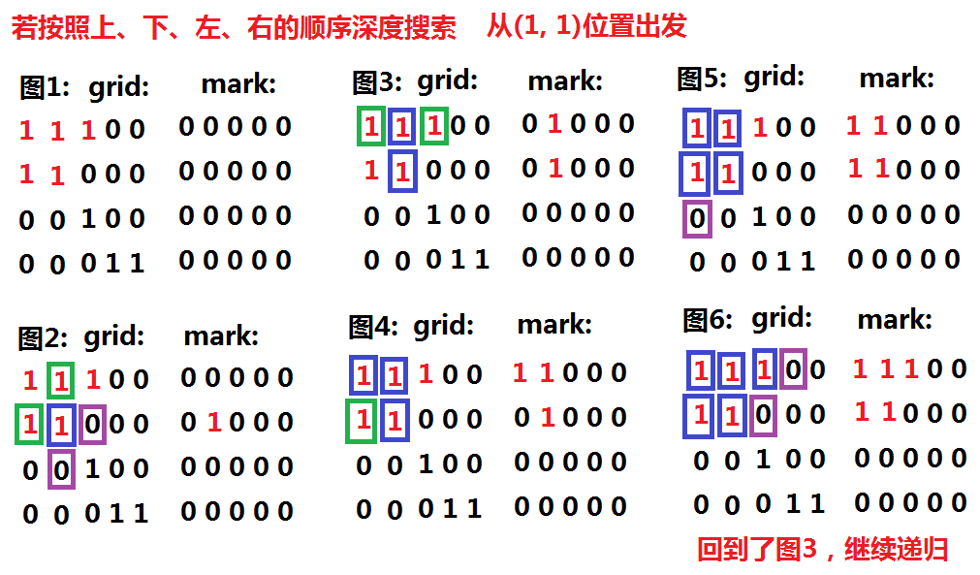
例1:算法思路(DFS)

Slide 8
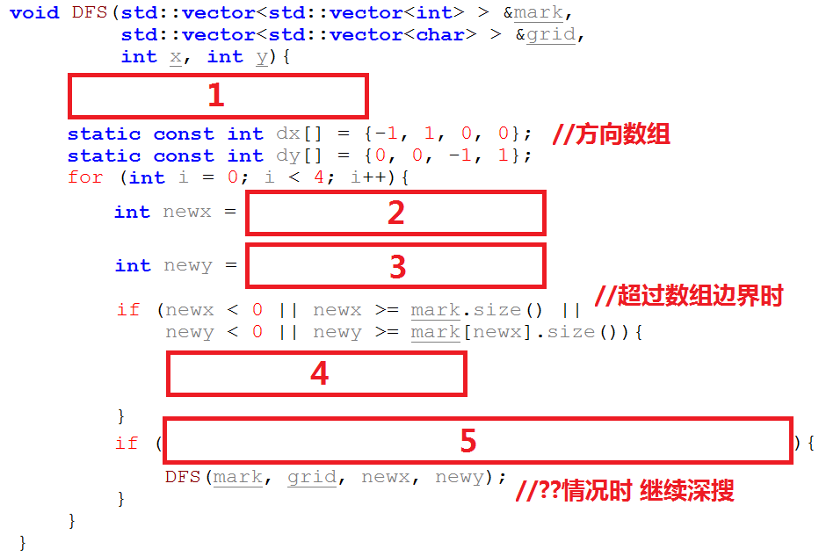
例1:课堂练习(DFS)
3分钟填写代码，
有问题随时提出！

Slide 9
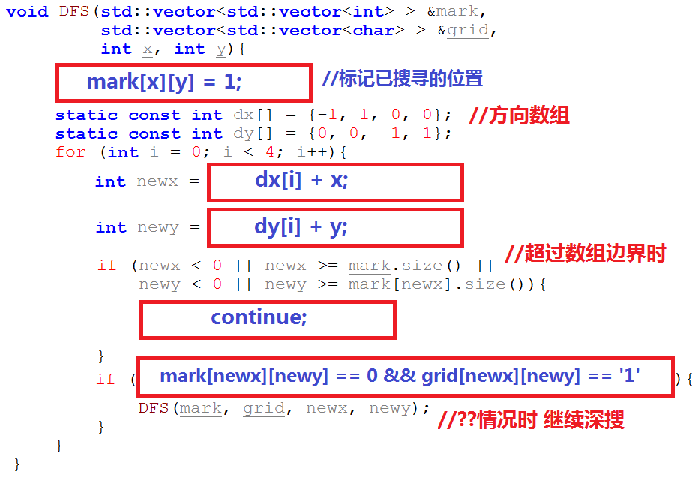
例1:实现(DFS)

Slide 10
例1:算法思路(BFS)
1.设置搜索队列Q，标记make[x][y] = 1，并将待搜索的位置(x, y) push进入队列Q。
2.只要队列不空，即取队头元素，按照方向数组的4个方向，拓展4个新位置newx、newy。
3.若新位置不在地图范围内，则忽略。
4.如果新位置未曾到达过(mark[newx][newy]为0)、且是陆地(grid[newx][newy]为“1”) ；将该新位置push进入队列，并标记mark[newx][newy] = 1。

Slide 11
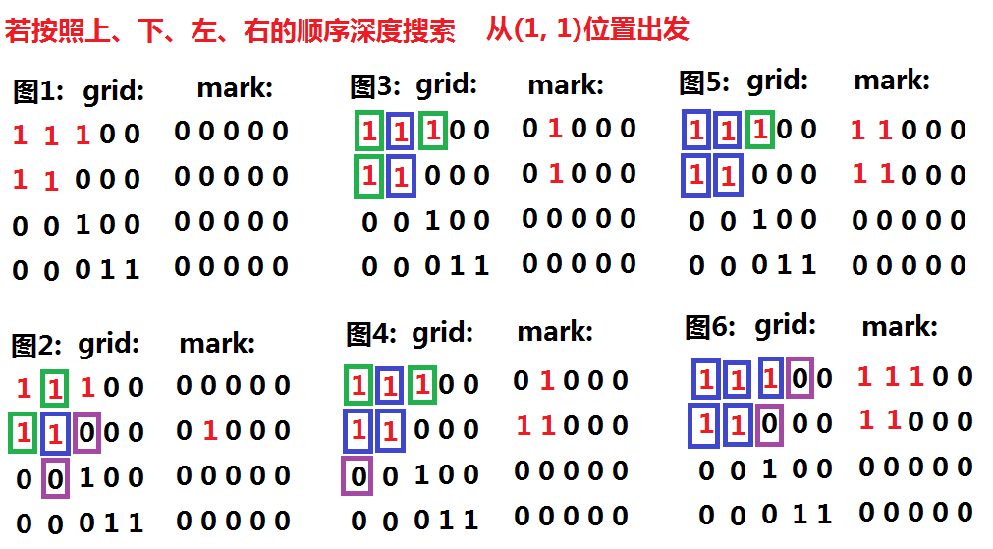
例1:算法思路(BFS)

Slide 12
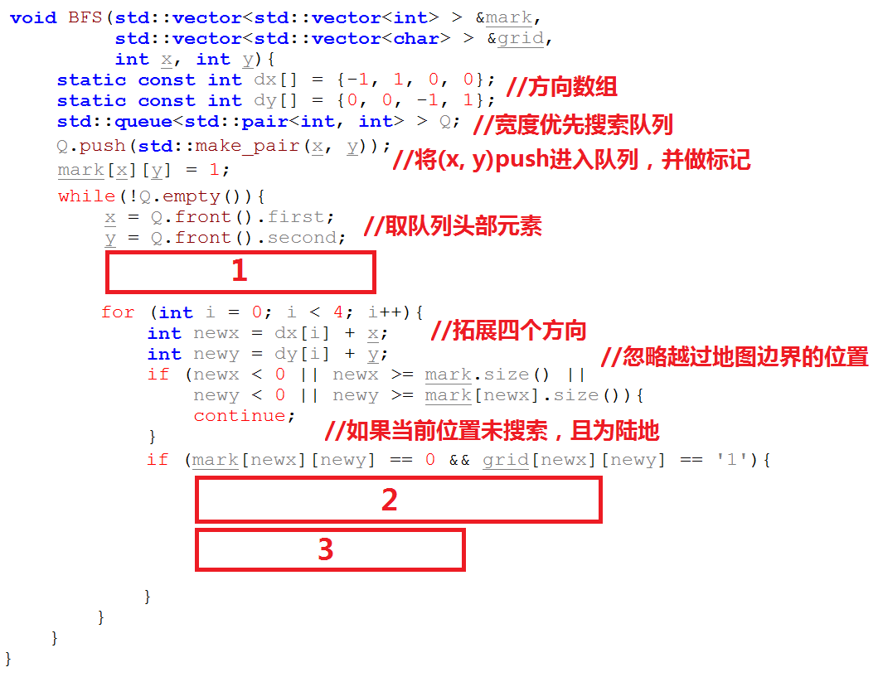
例1:课堂练习(BFS)
3分钟填写代码，
有问题随时提出！

Slide 13
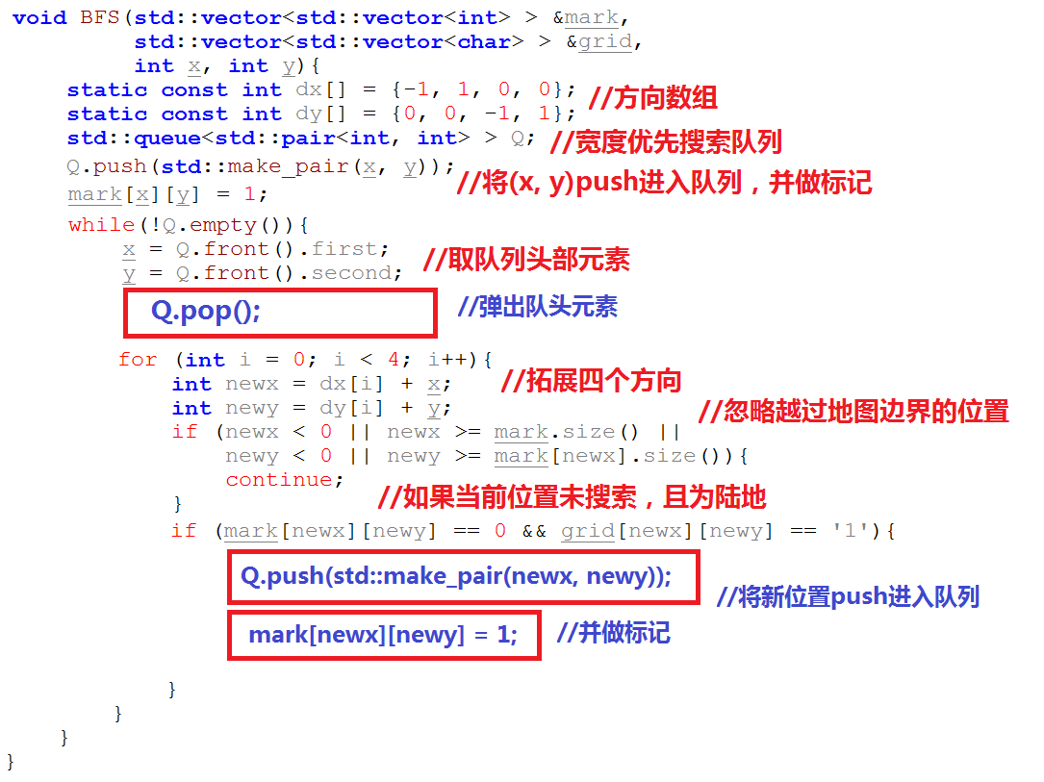
例1:实现(BFS)

Slide 14
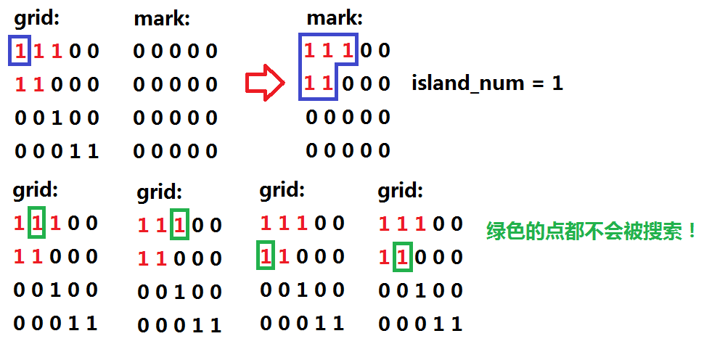
求地图中岛屿的数量:
1.设置岛屿数量island_num = 0；
2.设置mark数组，并初始化。
3.遍历地图grid的上所有的点，如果当前点是陆地，且未被访问过，调用搜索接口
search(mark, grid, i, j);search可以是DFS或BFS；完成搜索后island_num++。
例1:算法思路(整体)

Slide 15
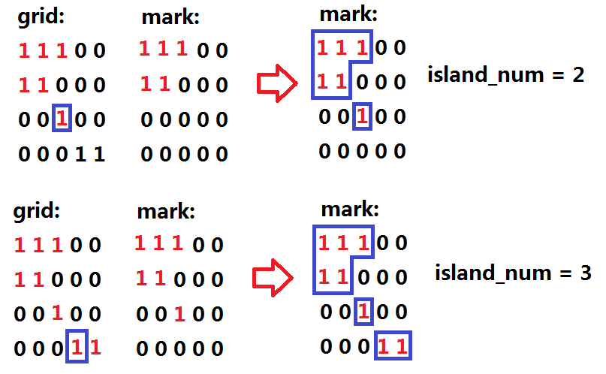
例1:算法思路(整体)

Slide 16
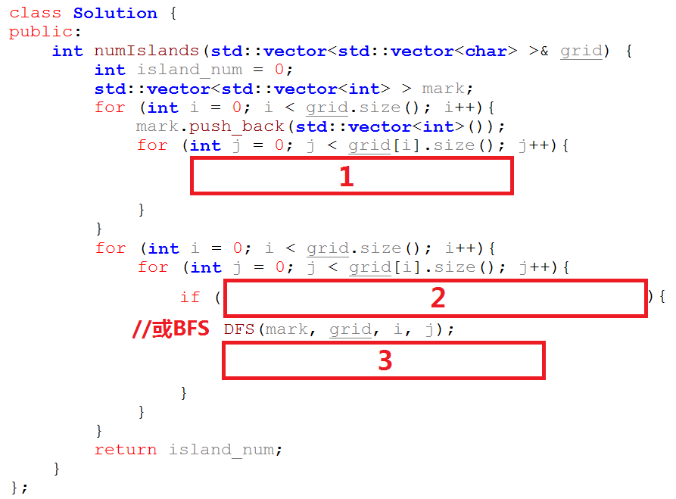
例1:课堂练习
3分钟填写代码，
有问题随时提出！

Slide 17
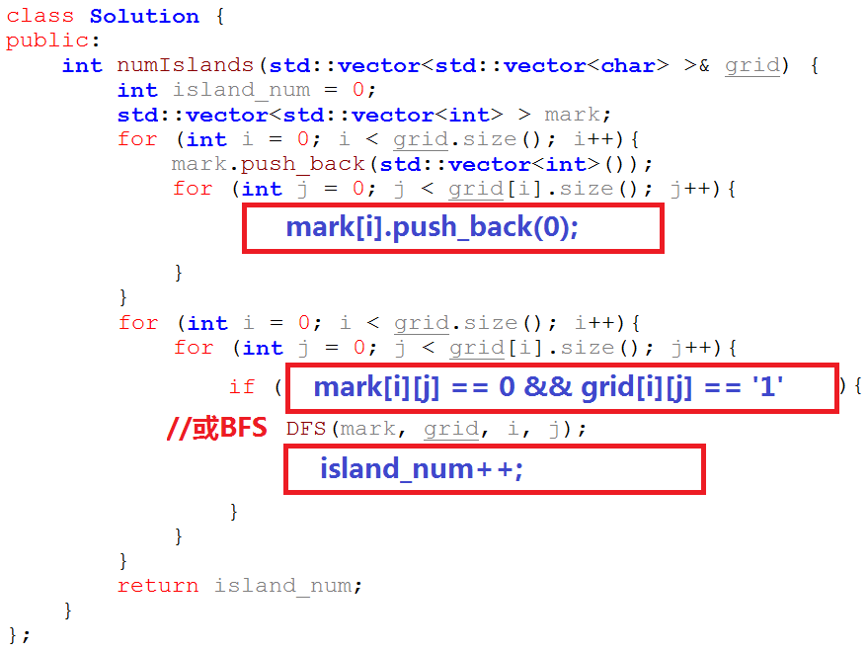
例1:实现

Slide 18
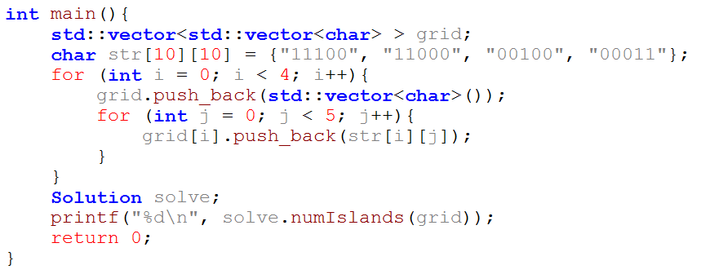
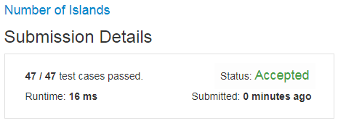

例1:测试与leetcode提交结果

Slide 19
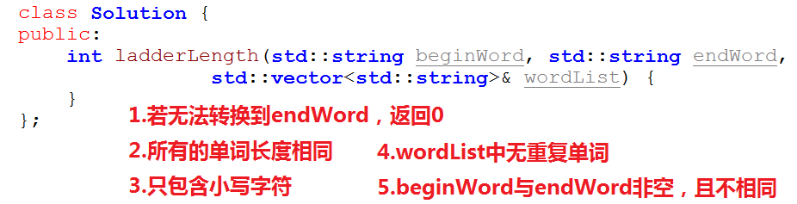
例2-a:词语阶梯
已知两个单词(分别是起始单词与结束单词)，一个单词词典，根据转换规则计算从起始单词到结束单词的最短转换步数。
转换规则如下:
1.在转换时，只能转换单词中的1个字符。
2.转换得到的新单词，必须在单词词典中。
例如: beginWord = “hit”；endWord = “cog”；wordList = ["hot","dot","dog","lot","log","cog"]
最短转换方式: "hit" -> "hot" -> "dot" -> "dog" -> "cog", 结果为5。
选自 LeetCode 127. Word Ladder
https://leetcode.com/problems/word-ladder/description/
难度:Medium

Slide 20
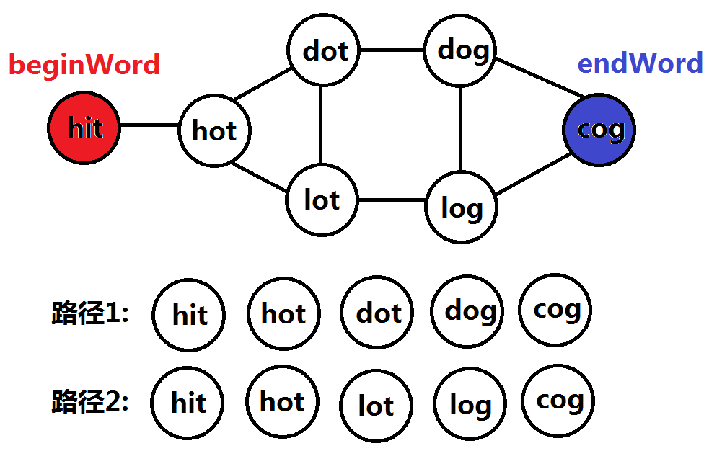
例2-a:思考与分析
单词与单词之间的转换，可以理解为一张图，图的顶点为单词，若两单词之间可以互相转换，则这两个单词所代表的顶点间有一条边，求图中节点hit(beginWord)到节点cog(endWord)的所有路径中，最少包括多少个节点。即图的宽度优先搜索。

Slide 21
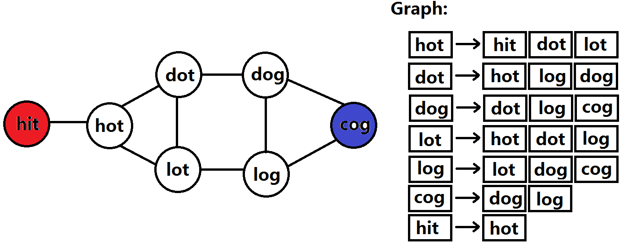
例2-a:算法思路:图的表示与构造
使用map构造邻接表表示的图，map定义为以string为key(代表图的顶点)，vector<string> 为value(代表图的各个顶点临接的顶点)。如下图所示:
将beginWord push进入wordList。遍历wordList，对任意两个单词wordList[i]与wordList[j]，若wordList[i]与wordList[j]只相差1个字符，则将其相连。

Slide 22
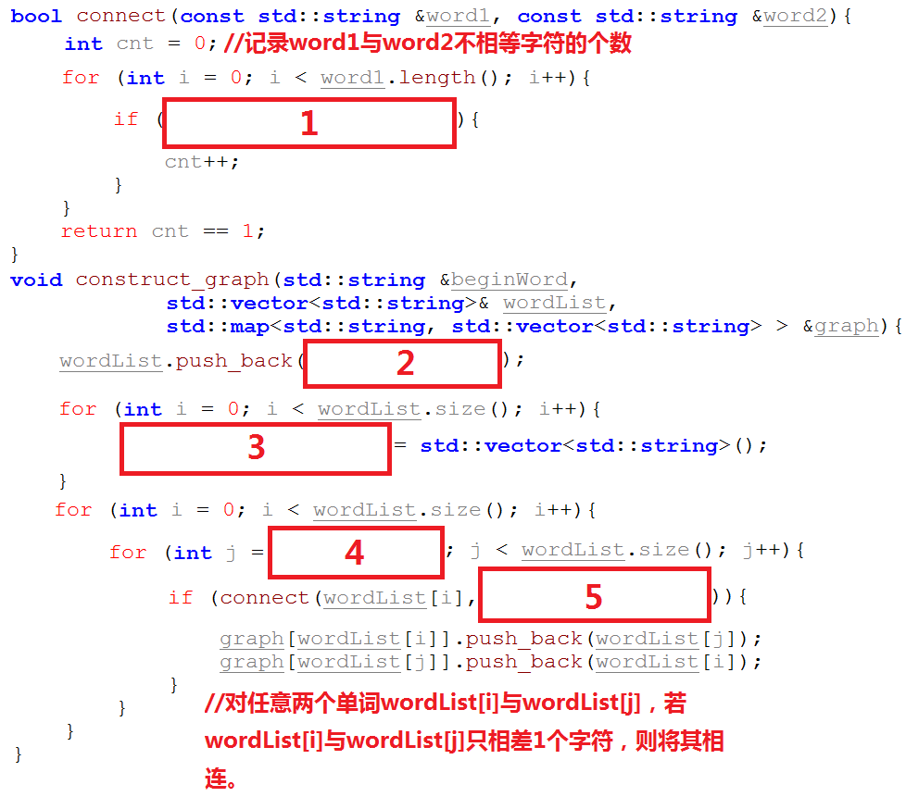
例2-a:课堂练习
3分钟填写代码，
有问题随时提出！

Slide 23
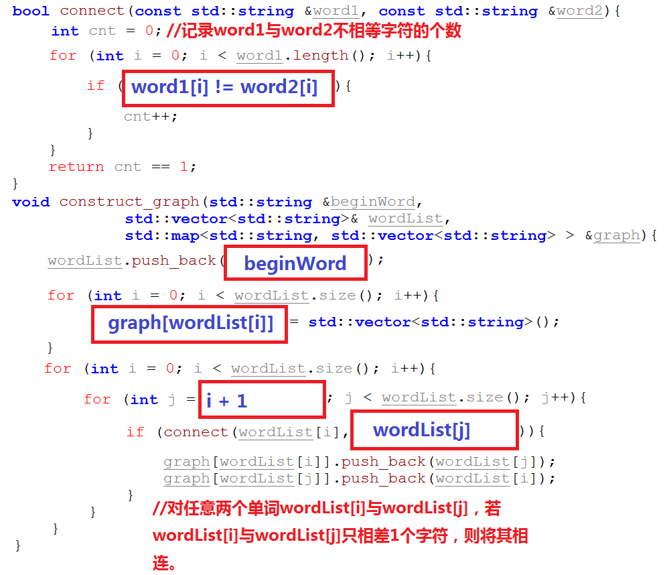
例2-a:实现

Slide 24
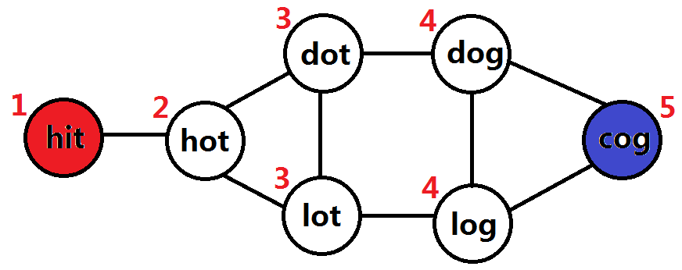
例2-a:算法思路:图的宽度遍历
给定图的起点beginWord，终点endWord，图graph，从beginWord开始宽度优先搜索图graph，搜索过程中记录到达步数；
1.设置搜索队列Q，队列节点为pair<顶点，步数>；设置集合visit，记录搜索过的顶点；将<beginWord, 1>添加至队列；
2.只要队列不空，取出队列头部元素：
1)若取出的队列头部元素为endWord，返回到达当前节点的步数；
2)否则拓展该节点，将与该节点相邻的且未添加到visit中的节点与步数同时添加至队列Q，并将拓展节点加入visit；
3.若最终都无法搜索到endWord，返回0。

Slide 25
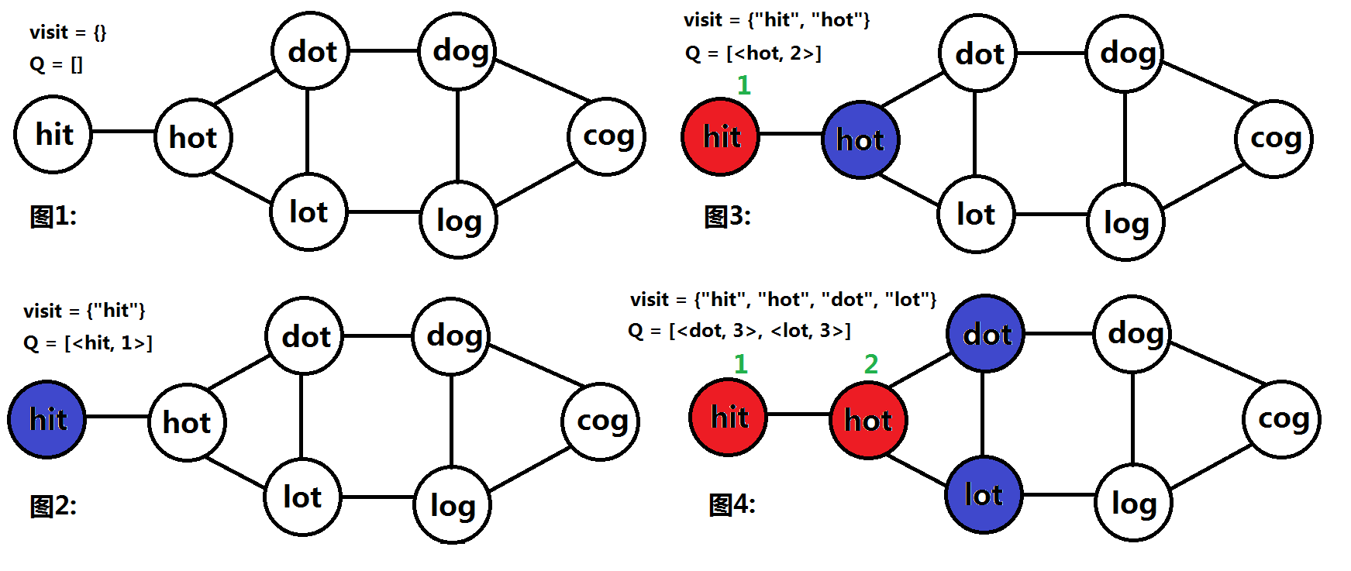
例2-a:算法思路:图的宽度遍历

Slide 26
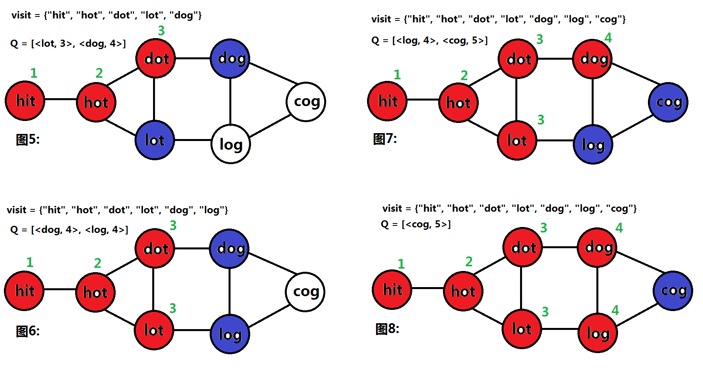
例2-a:算法思路:图的宽度遍历

Slide 27
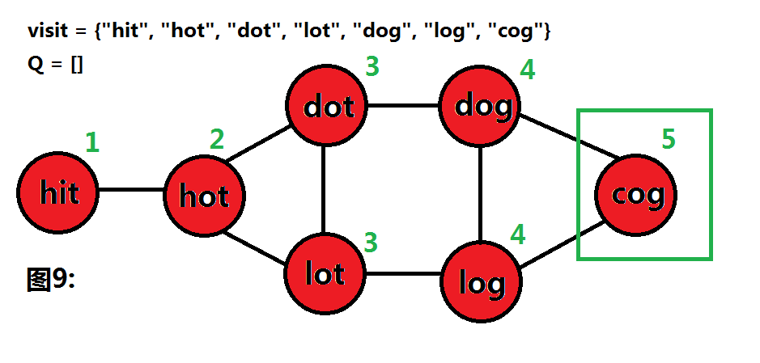
例2-a:算法思路:图的宽度遍历

Slide 28
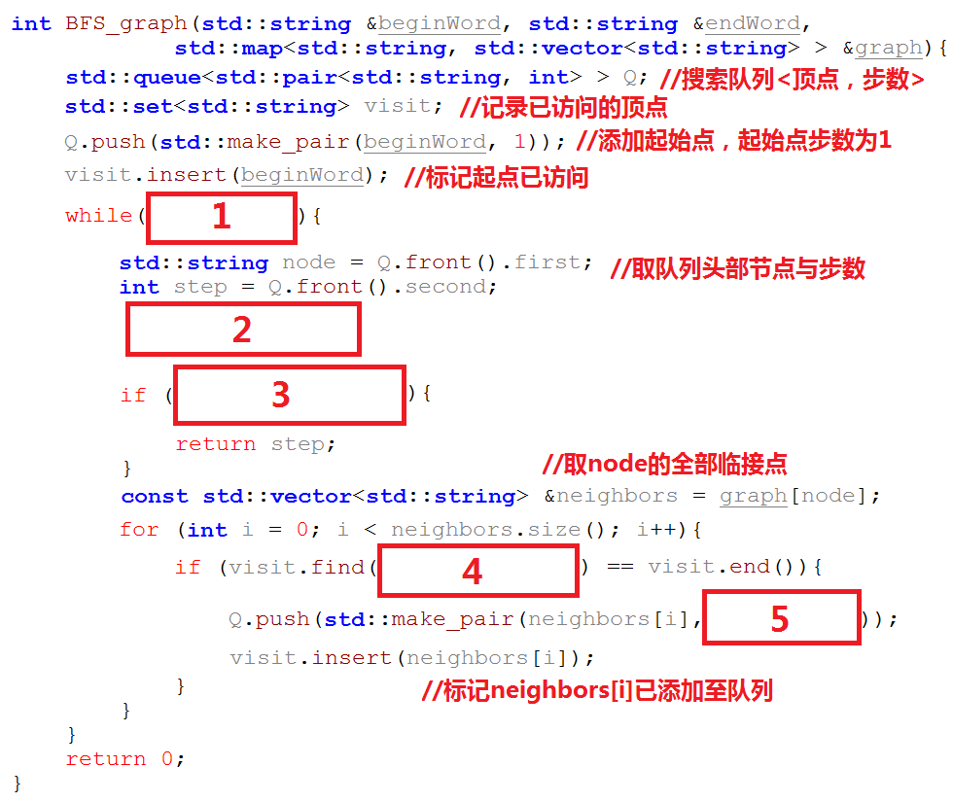
例2-a:课堂练习
5分钟填写代码，
有问题随时提出！

Slide 29
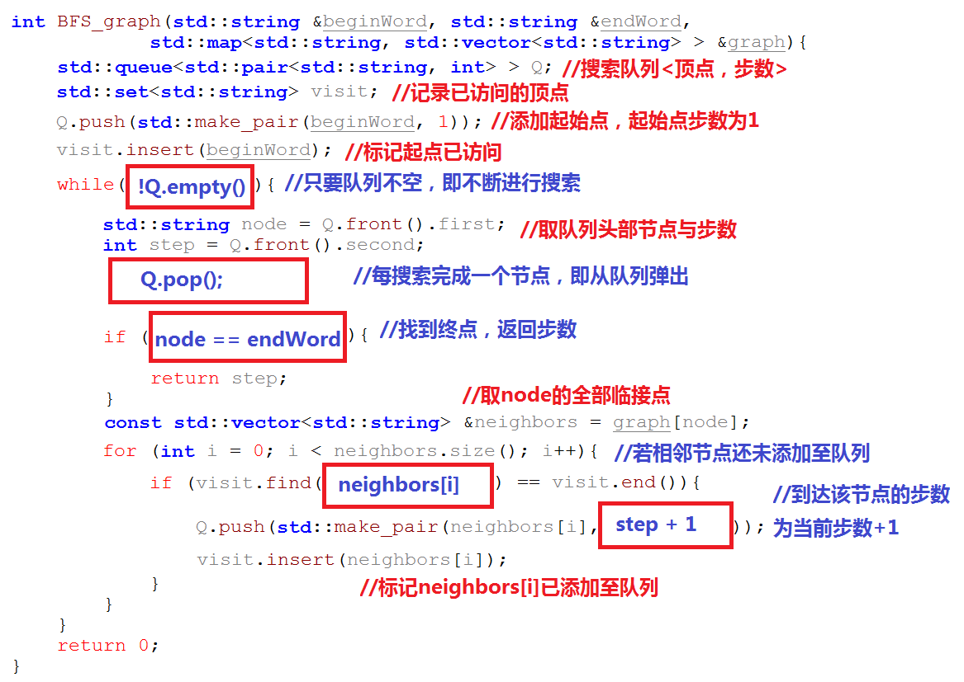
例2-a:实现

Slide 30
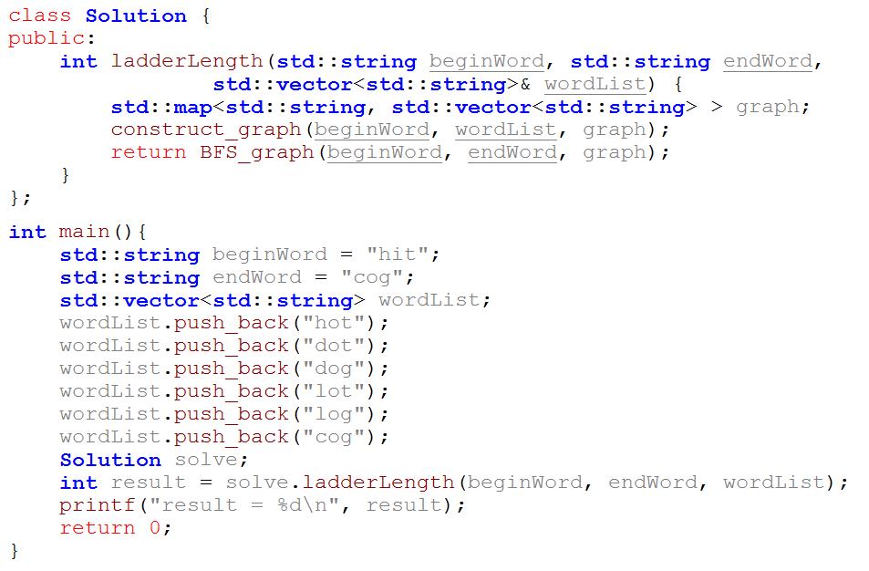

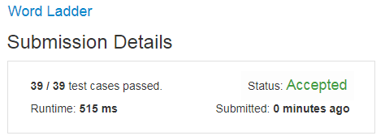
例2-a:测试与leetcode提交结果

Slide 31
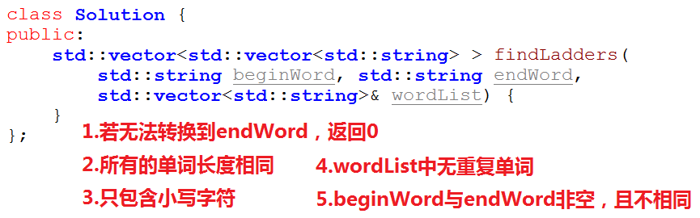
例2-b:词语阶梯2
已知两个单词(分别是起始单词与结束单词)，一个单词词典，根据转换规则计算所有的从起始单词到结束单词的最短转换路径。
转换规则如下:
1.在转换时，只能转换单词中的1个字符；2.转换得到的新单词，必须在单词词典中。
例如: beginWord = “hit”；endWord = “cog”；wordList = ["hot","dot","dog","lot","log","cog"]
最短转换路径:["hit","hot","dot","dog","cog"], ["hit","hot","lot","log","cog"]
选自 LeetCode 126. Word Ladder II
https://leetcode.com/problems/word-ladder-ii/description/
难度:Hard

Slide 32
例2-b:思考
1.在宽度优先搜索时，如何保存宽度搜索时的路径？
2.如果起始点与终点间有多条路径，如何将多条路径全部搜索出？
3.在建立beginWord与wordList的连接时，若单词表中已包含beginWord，按照例2-a的方法建立图，会出现什么问题？

Slide 33
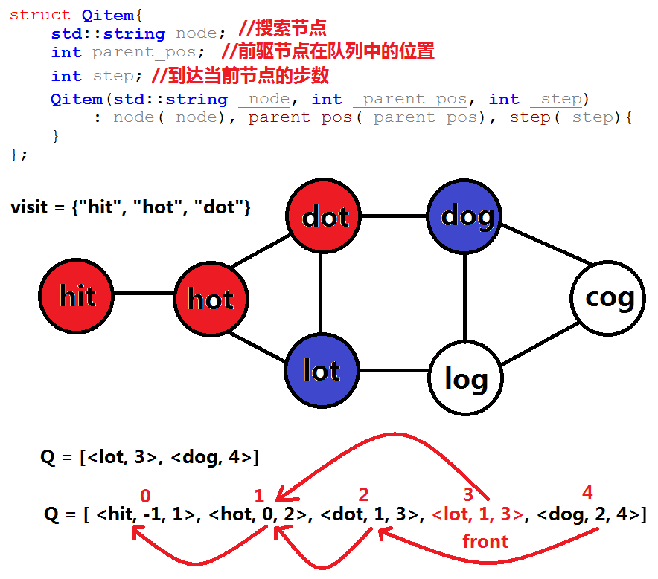
例2-b:算法思路:记录路径的宽搜
1.将普通队列更换为vector实现队列，保存所有的搜索节点，即在pop节点时不会丢弃队头元素，只是移动front指针。
2.在队列节点中增加该节点的前驱节点在队列中的下标信息，可通过该下标找到是队列中的哪个节点搜索到的当前节点。

Slide 34
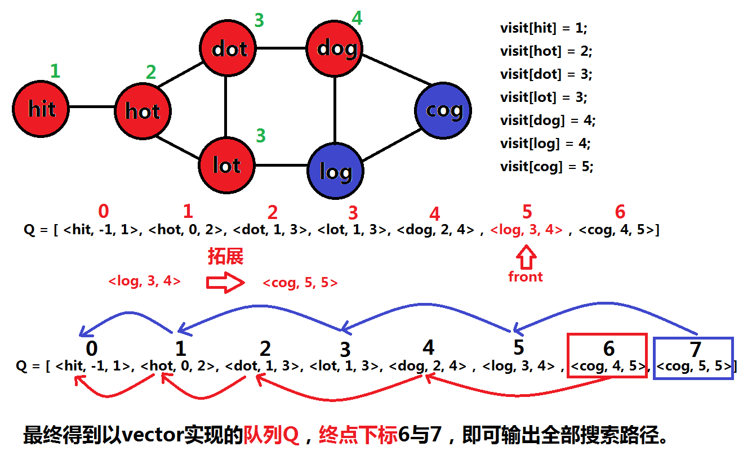
例2-b:算法思路:多条路径的保存
到达某一位置可能存在多条路径，使用映射记录到达每个位置的最短需要的步数，新拓展到的位置只要未曾到达或到达步数与最短步数相同，即将该位置添加到队列中,从而存储了从不同前驱到达该位置的情况。

Slide 35
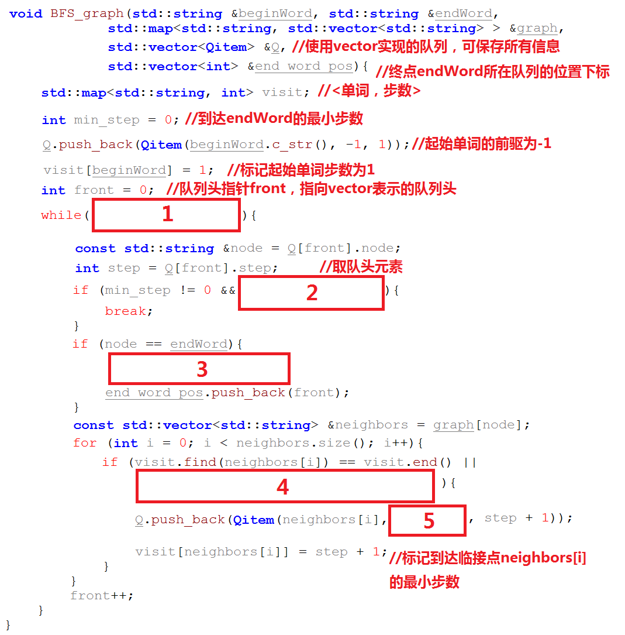
例2-b:课堂练习
5分钟填写代码，
有问题随时提出！

Slide 36
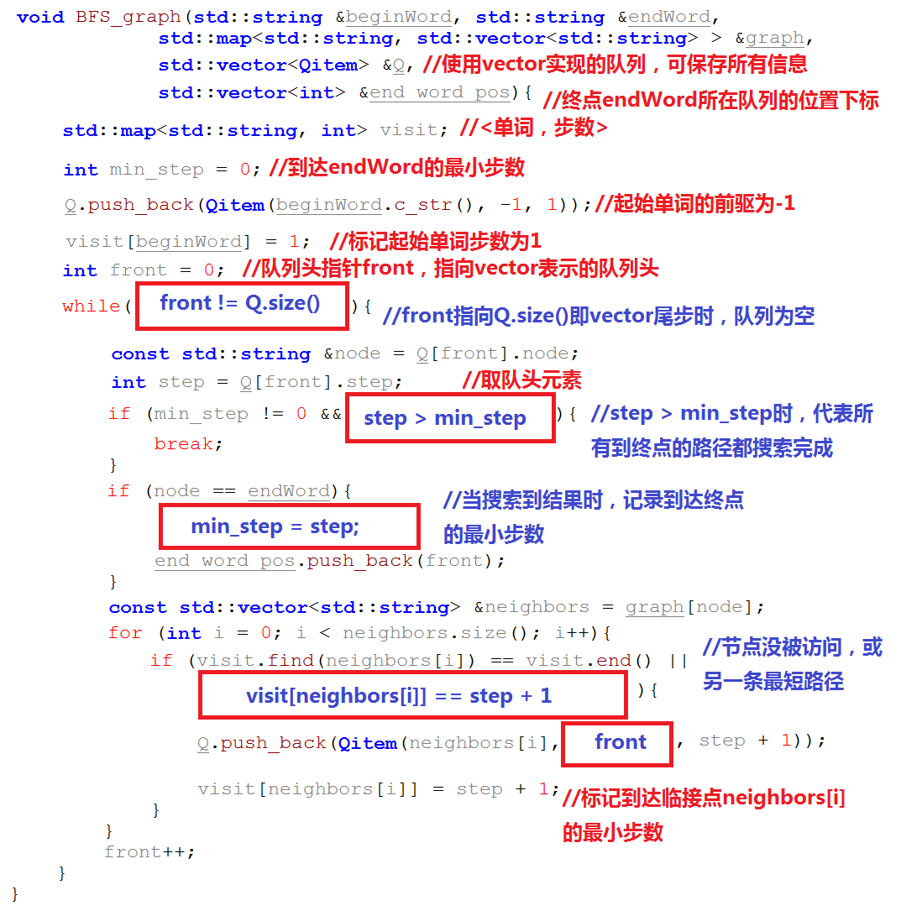
例2-b:实现

Slide 37
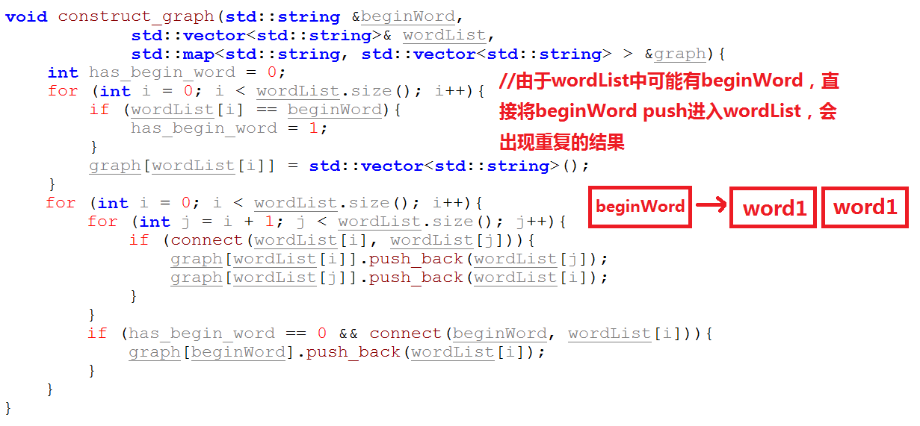
例2-b:图的建立问题修改实现

Slide 38
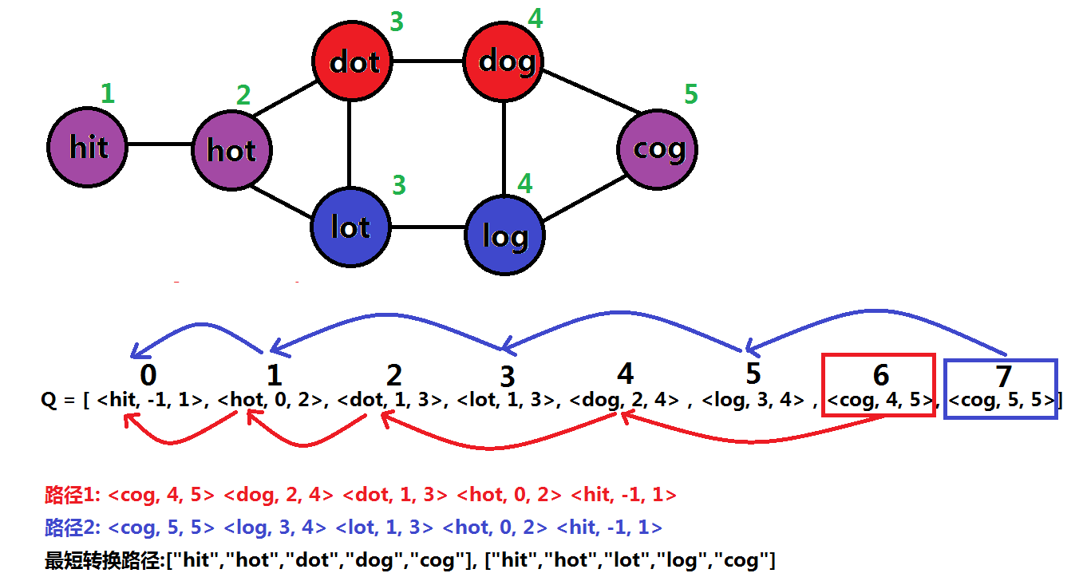
例2-b:算法思路:遍历搜索路径
从所有结果(endWord)所在的队列位置(end_word_pos)，向前遍历直到起始单词(beginWord)，遍历过程中，保存路径上的单词。如此遍历得到的路径为endWord到beginWord的路径，将其按从尾到头的顺序存储到最终结果中即可。

Slide 39
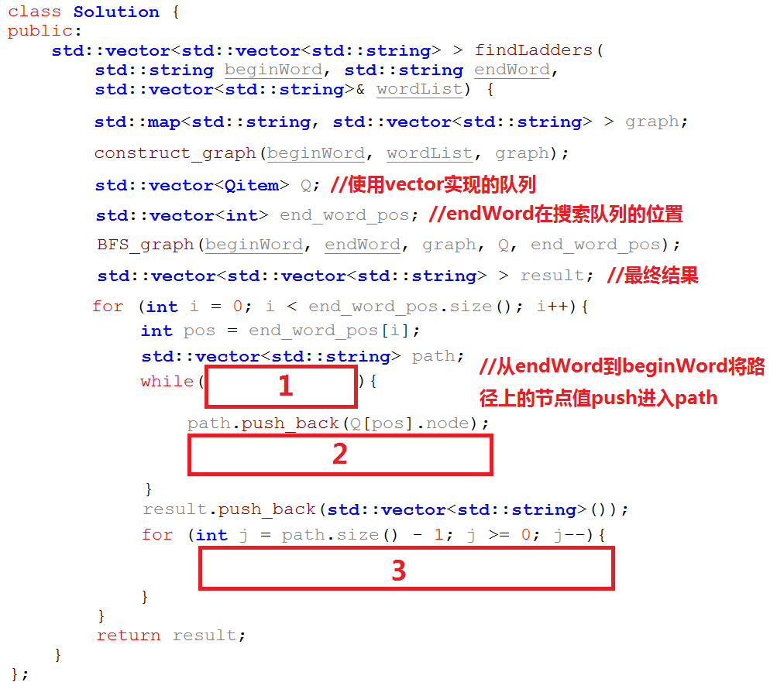
例2-b:课堂练习
3分钟填写代码，
有问题随时提出！

Slide 40
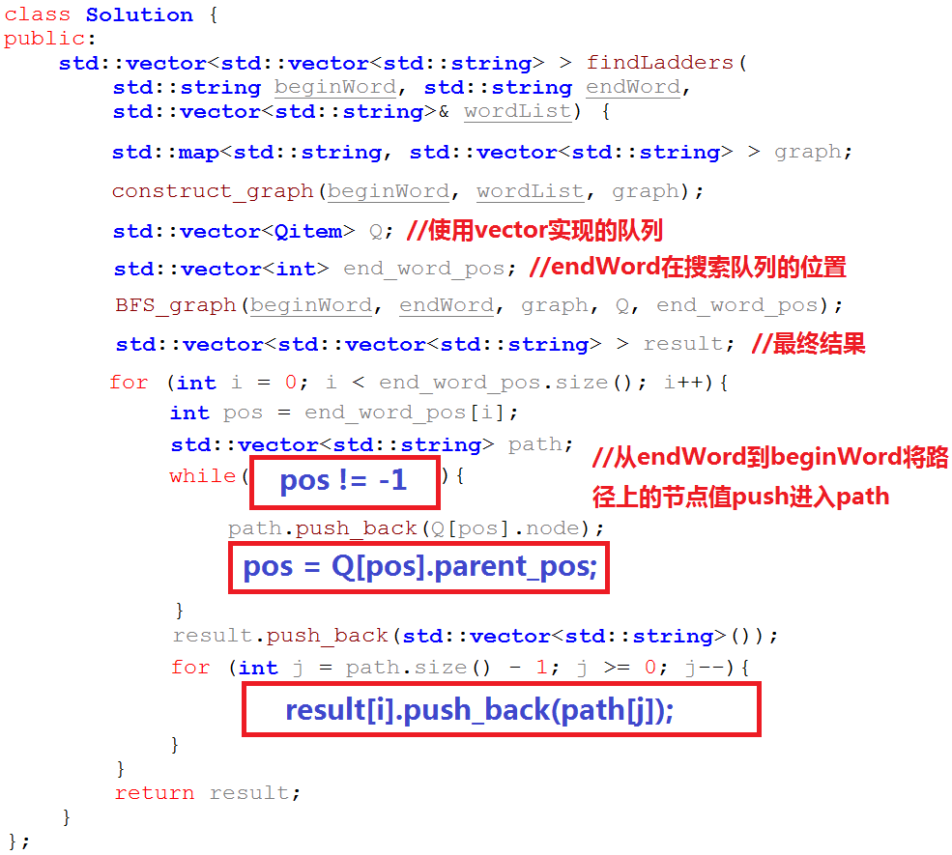
例2-b:实现

Slide 41
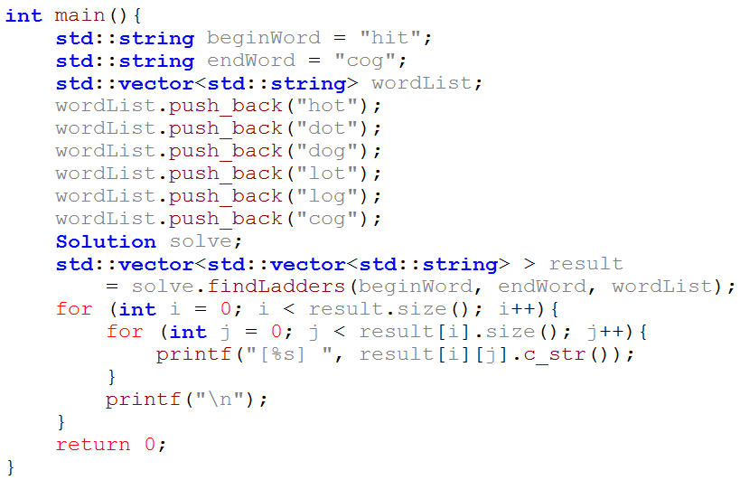
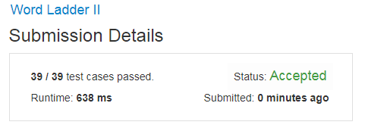

例2-b:测试与leetcode提交结果

Slide 42
课间休息10分钟
有问题提出！

Slide 43
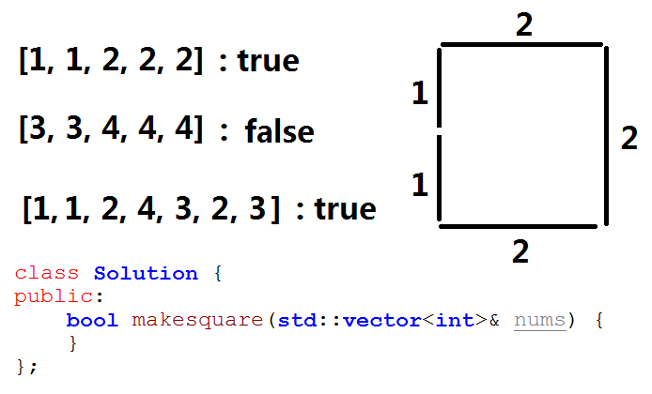
例3:火柴棍摆正方形
已知一个数组，保存了n个(n<=15)火柴棍，问可否使用这n个火柴棍摆成1个正方形？
选自 LeetCode 473. Matchsticks to Square
https://leetcode.com/problems/matchsticks-to-square/description/
难度:Medium

Slide 44
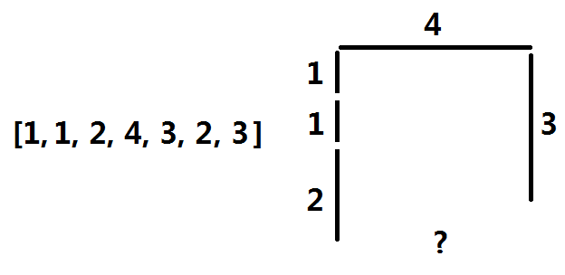
例3:思考
n个火柴杆(n<=15)，每个火柴杆可以属于正方形的4个边中的其中1个。故，暴力搜索(回溯搜索)有4^15种可能。
思考:
1.回溯算法如何设计，与第四课例1-求子集有哪些相似的地方？
2.递归的回溯搜索(DFS)何时返回真，何时返回假？
3.普通的回溯搜索(DFS)可否解决该问题，如何对深度搜索如何优化(剪枝)，即可使得回溯搜索更加高效？
4.该题是否也可以用位运算的方式解决？

Slide 45
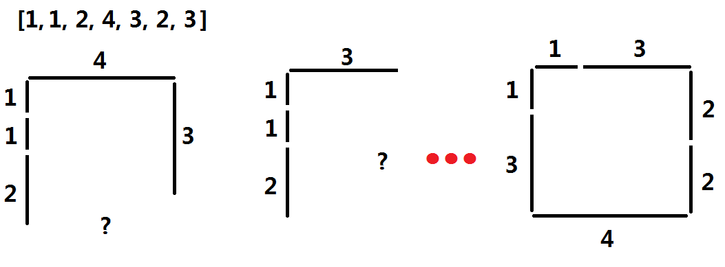
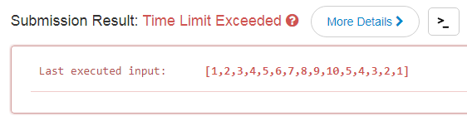
例3:无优化的深度搜索
算法如下:
想象正方形的4条边即为4个桶，将每个火柴杆回溯的放置在每个桶中，在放完n个火柴杆后，检查4个桶中的火柴杆长度和是否相同，相同返回真，否则返回假；在回溯过程中，如果当前所有可能向后的回溯，都无法满足条件，即递归函数最终返回假。

Slide 46
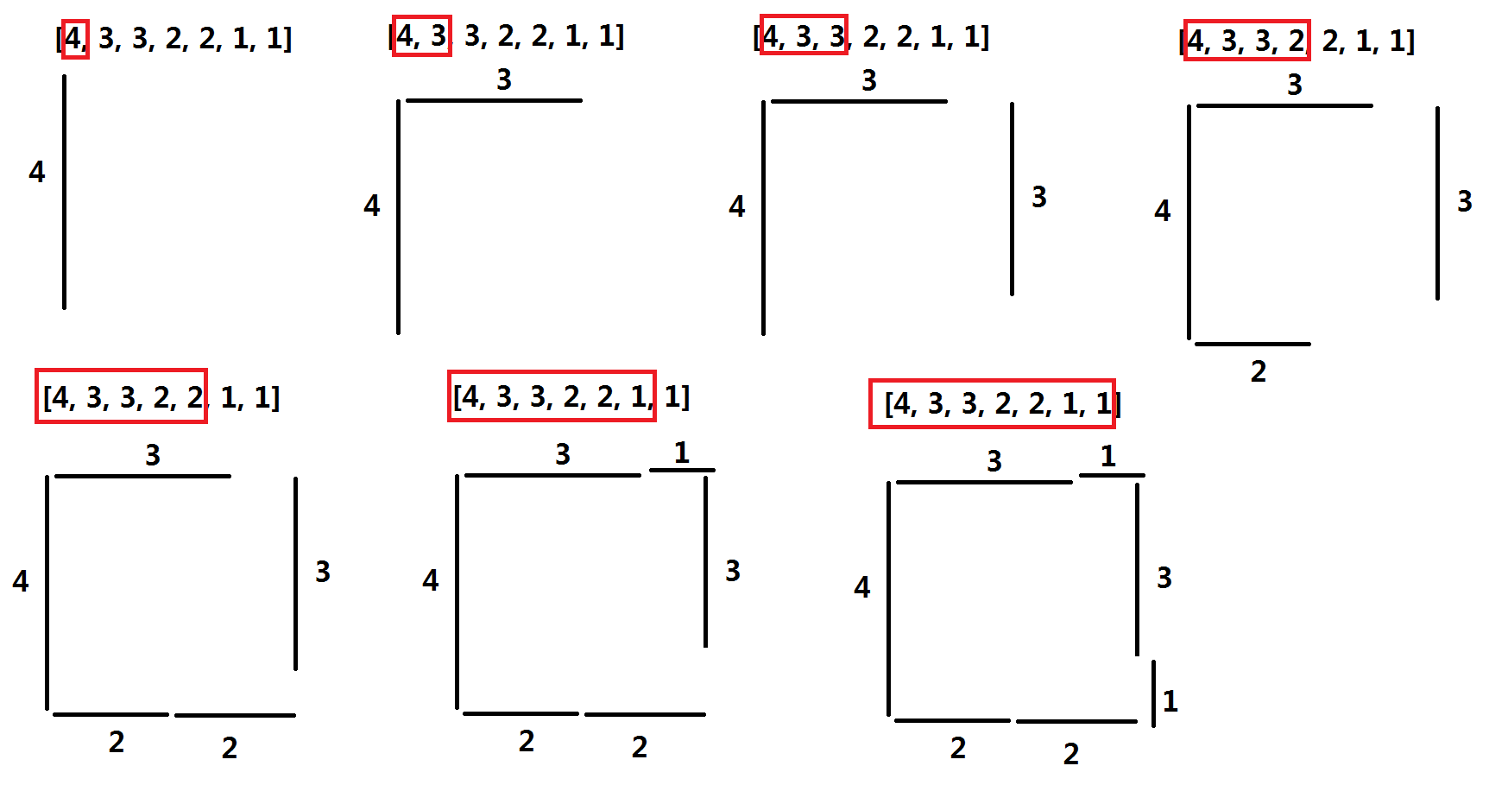
优化1:n个火柴杆的总和对4取余需要为0，否则返回假。
优化2:火柴杆按照从大到小的顺序排序，先尝试大的减少回溯可能。
优化3:每次放置时，每条边上不可放置超过总和的1/4长度的火柴杆。
例3:优化与剪枝

Slide 47
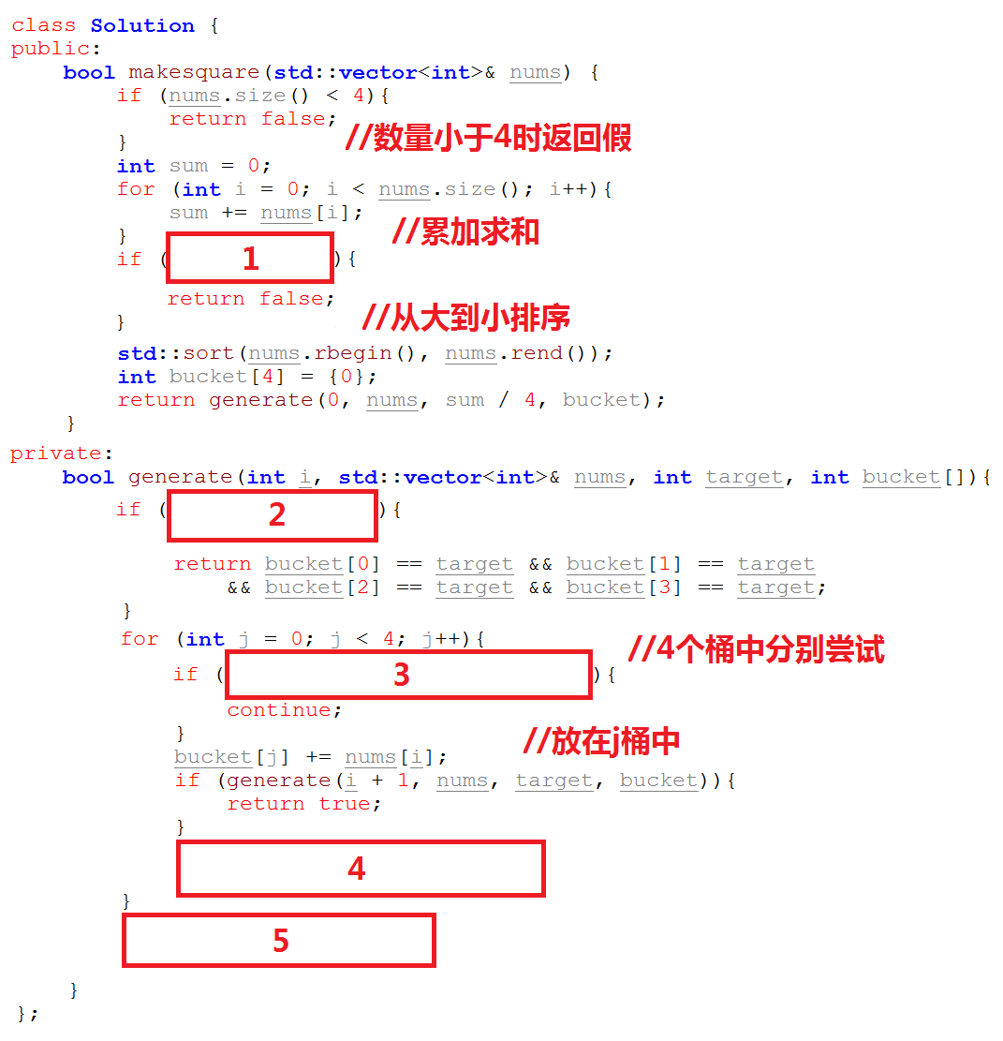
例3:课堂练习
5分钟填写代码，
有问题随时提出！

Slide 48
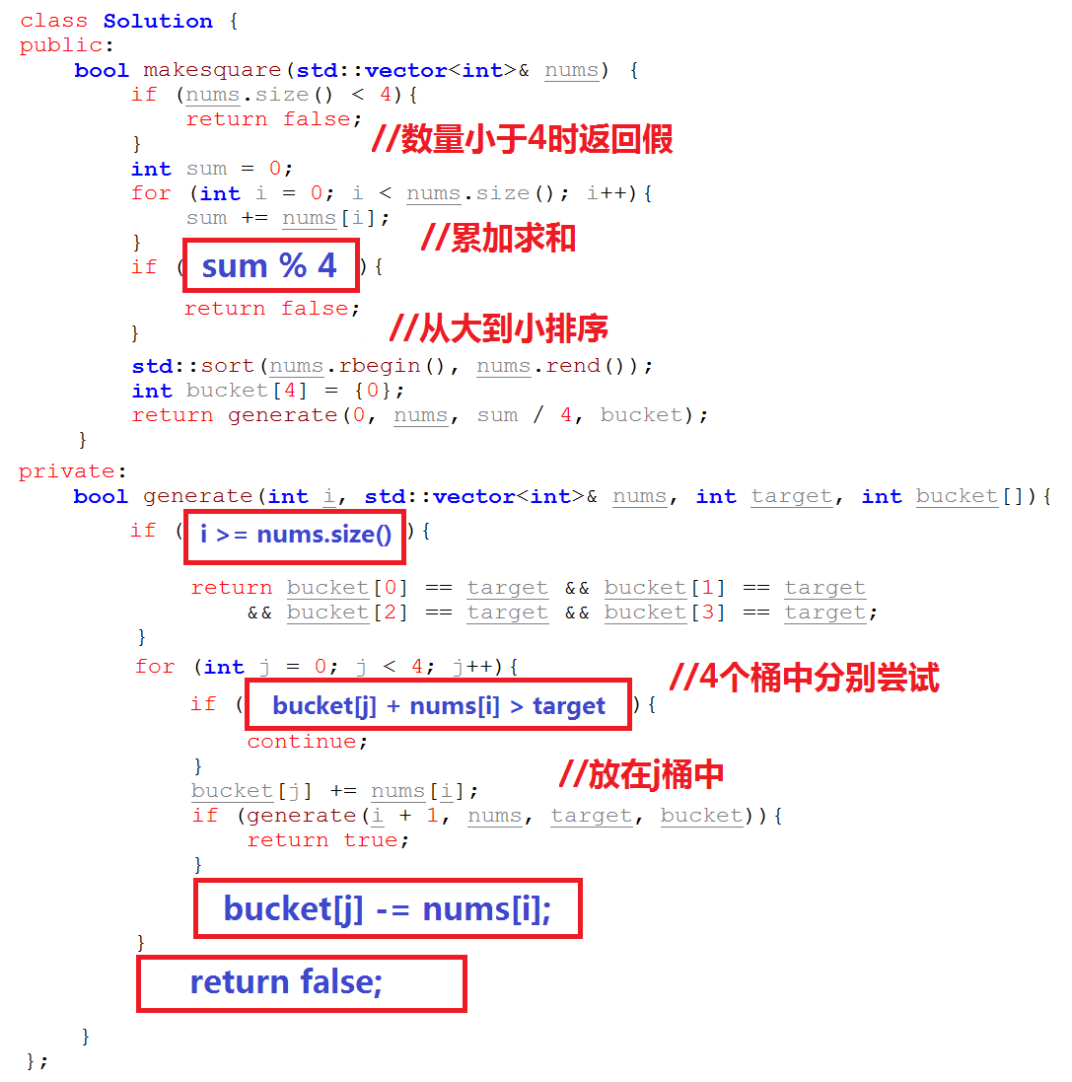
例3:实现

Slide 49
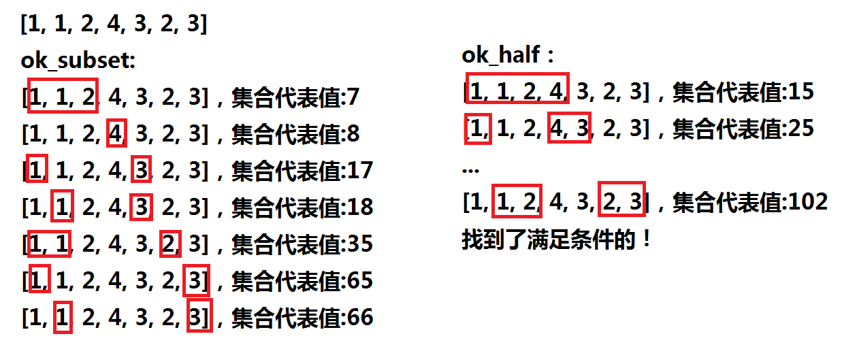
例3:位运算法
1.使用位运算法，构造出所有和为target(总和/ 4)的子集，存储在向量ok_subset中，这些是候选的边组合。
2.遍历所有的ok_subset，两两进行对比，如果ok_set[i]和ok_set[j]进行与运算的结果为0，则说明ok_set[i]和ok_set[j]表示的是无交集的两个集合(没有选择同样的火柴棍)，这两个集合可以代表两个可以同时存在的满足条件的边；将ok_set[i]与ok_set[j]求或，结果存储在ok_half中，它代表所有满足一半结果的情况。
3.遍历所有的ok_half，两两进行对比，如果ok_half[i]和ok_half[j]进行与运算的结果为0，则返回true(说明有4个满足条件的边，即可组成正方形)；否则返回false。

Slide 50
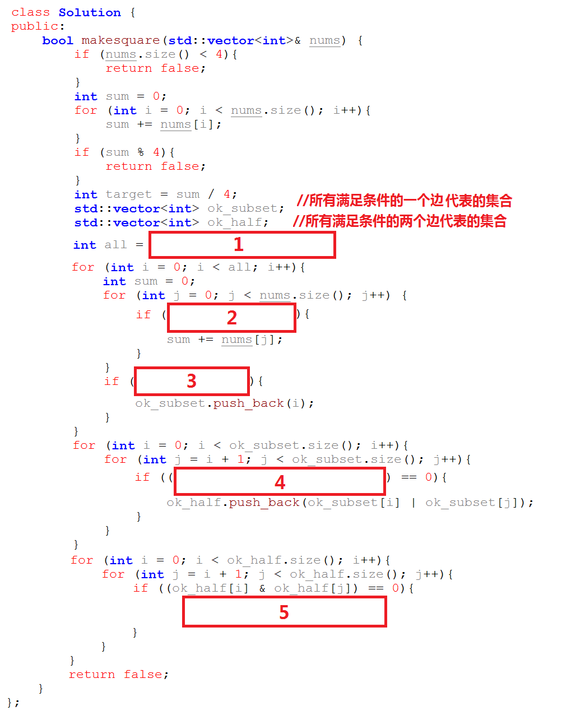
例3:课堂练习
5分钟填写代码，
有问题随时提出！

Slide 51
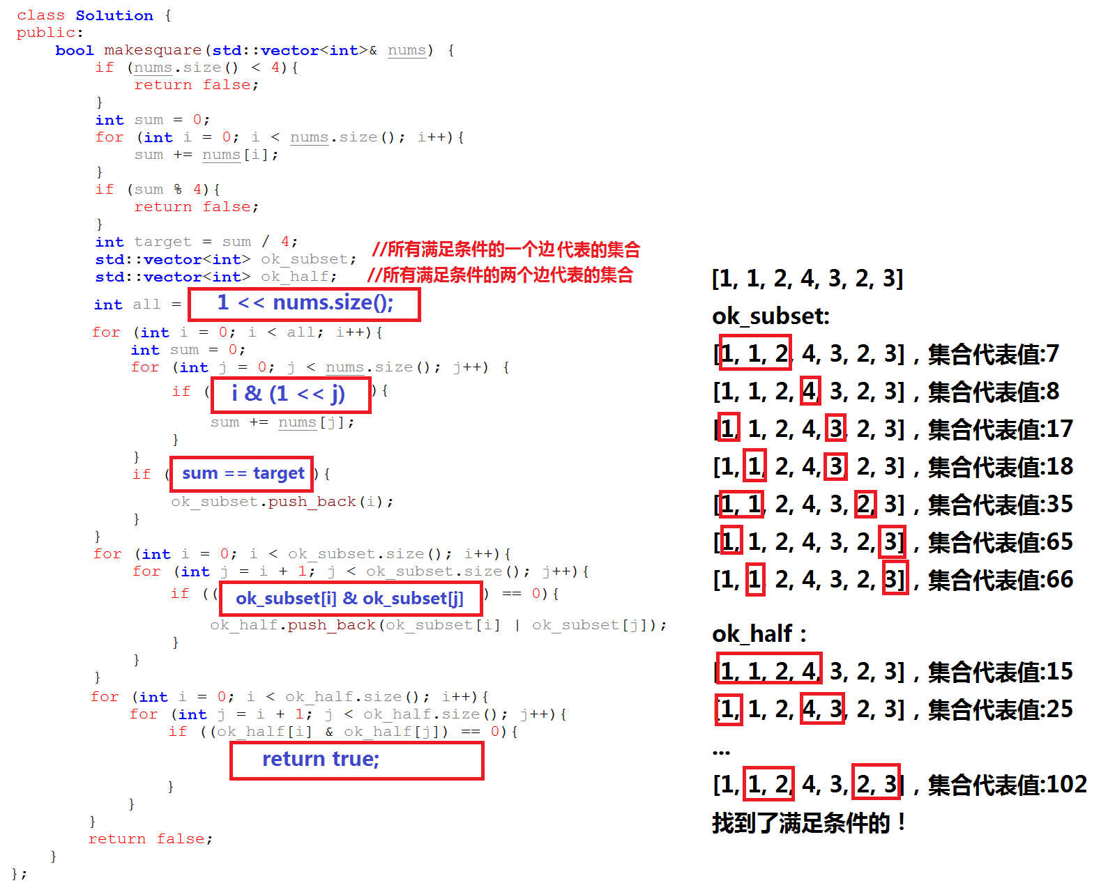
例3:实现

Slide 52
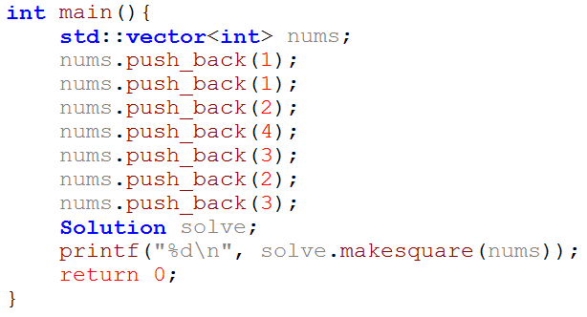


例3:测试与leetcode提交结果

Slide 53

例4:收集雨水2
已知一个m*n的二维数组，数组存储正整数，代表一个个单元的高度(立方体)，将这些立方体想象成水槽，问如果下雨这些立方体中会有多少积水。
选自 LeetCode 407. Trapping Rain Water II
https://leetcode.com/problems/trapping-rain-water-ii/description/
难度:Hard

Slide 54

例4:思考
1.观察如下立方体，会有多少积水？
2.能积水的底面有什么特点，积水的多少和什么直接相关?
3.找出四周(边界)上与中间底面相连最低的点，设高度为h，用h与中间底面的高度做差，这些差的和即为最终结果?

Slide 55

例4:分析
1.能积水的底面一定不在四周，积水多少与周围最矮的立方体相关。
2.围住中间积水的边界位置不一定在四周，所以"找出四周(边界)上最低的点"求直接差的点，不可行。

Slide 56

例4:分析2

Slide 57

例4:分析3

Slide 58

例4:算法思路
1.搜索队列使用优先级队列(堆)，越低矮的点优先级越高(最小堆)，越优先进行搜索。
2.以矩形四周的点作为起始点进行广度优先搜索(这些点要最初push进入队列)。
3.使用一个二维数组对push进入队列的点进行标记，之后搜索到该点后，不再push到队列中。
4.只要优先级队列不空，即取出优先级队列队头元素进行搜索，按照上下左右四个方向进行拓展，拓展过程中忽略超出边界与已入队列的点。
5.当对某点(x, y, h)进行拓展时(h即为(x, y)位置的高度，heightMap[x][y]):
得到的新点为(newx, newy)，高度为heightMap[newx][newy])，
如果 h 大于 heightMap[newx][newy]:
最终结果 += h - heightMap[newx][newy];
将heightMap[newx][newy]赋值为h(即升高该位置的水面)。
将(newx, newy, heightMap[newx][newy]) push进入优先级队列，并做标记。

Slide 59

例4:算法思路

Slide 60

例4:算法思路

Slide 61

例4:算法思路

Slide 62


例4:预备知识:结构体的STL优先级队列

Slide 63

例4:初始化代码实现

Slide 64

例4:课堂练习
5分钟填写代码，
有问题随时提出！

Slide 65

例4:实现

Slide 66



例4:测试与leetcode提交结果

Slide 67
结束
非常感谢大家！
林沐

Slide 68

疑问

Slide 69

联系我们
小象学院：互联网新技术在线教育领航者
  微信公众号：小象
  新浪微博：ChinaHadoop

